Slide 1
Stan realizacji programu operacyjnego infrastruktura i środowisko 2014-2020 SEKTOR ENERGETYKA
Agnieszka Michalska, Dyrektor Departamentu Funduszy Europejskich, Ministerstwo Energii
Warszawa, 5 grudnia 2016 r.

Slide 2
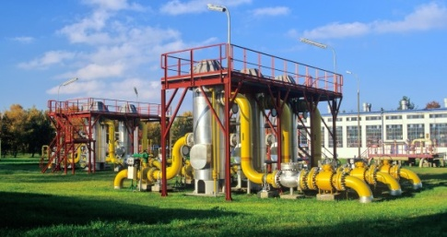
SEKTOR ENERGETYKA POIiŚ Priorytet I Promocja odnawialnych źródeł energii i efektywności energetycznej (wkład z Funduszu Spójności – 1 828 mln EUR) Priorytet VII Rozwój infrastruktury bezpieczeństwa energetycznego (wkład z Europejskiego Funduszu Rozwoju Regionalnego – 1 000 mln EUR)

Slide 3
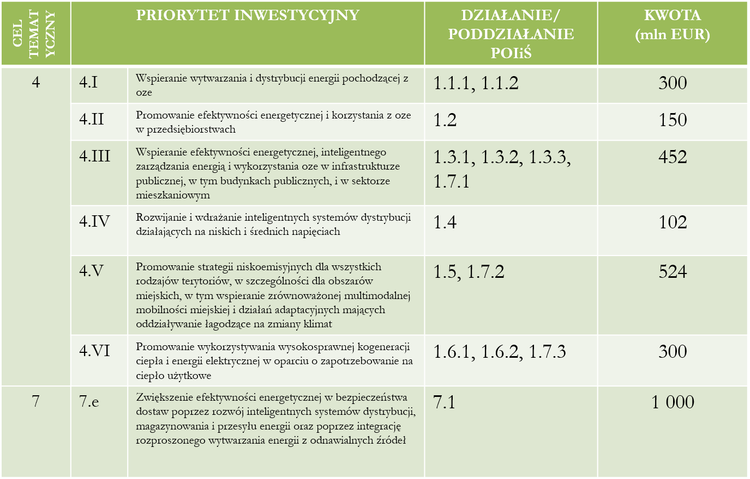
Sektor energetyka – obszary wsparcia

Slide 4
Sektor energetyki w liczbach
2 osie priorytetowe
14 działań i poddziałań
7 ogłoszonych naborów w trybie konkursowym
9 ogłoszonych naborów w trybie pozakonkursowym
484 złożone wnioski o dofinansowanie
4 067 mln zł wartość wnioskowanego dofinansowania w ramach złożonych wniosków o dofinansowanie

Slide 5
Działania / Poddziałania wdrażane przez
Narodowy Fundusz Ochrony Środowiska i Gospodarki Wodnej
Poddziałanie 1.1.1
Wspieranie inwestycji dotyczących wytwarzania energii z odnawialnych źródeł wraz z podłączeniem tych źródeł do sieci dystrybucyjnej /przesyłowej
Działanie 1.2
Promowanie efektywności energetycznej i wykorzystania OZE przez przedsiębiorstwa
Poddziałanie 1.3.1
Wspieranie efektywności energetycznej w budynkach użyteczności publicznej
Poddziałanie 1.3.2
Wspieranie efektywności energetycznej w sektorze mieszkaniowym
Działanie 1.5
Efektywna dystrybucja ciepła i chłodu
Poddziałanie 1.6.1
Źródła wysokosprawnej kogeneracji
Poddziałanie 1.6.2
Sieci ciepłownicze i chłodnicze dla źródeł wysokosprawnej kogeneracji

Slide 6
Działania / Poddziałania wdrażane przez Wojewódzki Fundusz Ochrony Środowiska i Gospodarki Wodnej w Katowicach
Działanie 1.7.1
Wspieranie efektywności energetycznej w budynkach mieszkalnych w konurbacji śląsko- dąbrowskiej
Działanie 1.7.2
Efektywna dystrybucja ciepła i chłodu w konurbacji śląsko-dąbrowskiej
Działanie 1.7.3
Promowanie wykorzystywania wysokosprawnej kogeneracji ciepła i energii elektrycznej w konurbacji śląsko-dąbrowskiej

Slide 7
Działanie wdrażane przez Instytut Nafty i Gazu – Państwowy Instytut Badawczy w Krakowie
Działanie 7.1
Rozwój inteligentnych systemów dystrybuowania, magazynowania i przesyłu gazu i energii elektrycznej

Slide 8
Działania / Poddziałania wdrażane przez Ministerstwo Energii
Poddziałanie 1.1.2
Wspieranie projektów dotyczących budowy oraz przebudowy sieci umożliwiających przyłączanie jednostek wytwarzania energii z OZE
Poddziałanie 1.3.3
Ogólnopolski system wsparcia doradczego dla sektora publicznego, mieszkaniowego oraz przedsiębiorstw w zakresie efektywności energetycznej oraz OZE
Działanie 1.4
Rozwój i wdrażanie inteligentnych systemów dystrybucji na niskich i średnich poziomach napięcia

Slide 9
Prowadzone nabory
w ramach działań w sektorze energetyki POIiŚ

Slide 10
Wyniki przeprowadzonych konkursów w ramach sektora energetyka POIiŚ
Działanie / Poddziałanie | Budżet konkursu (w mln zł) | Liczba złożonych wniosków | Koszt całkowity aplikujących projektów (w mln zł) | Wartość dofinansowania projektów (w mln zł) | Stopień wykorzystania budżetu konkursu
1.1.1 | 210,00 | Konkurs planowany w IV kwartale 2016 r.
1.2 | 500,00 | 10 | 73,85 | 15,24 | 3,05%
1.3.1 | 690,00 | 204 | 1 265,00 | 837,00 | 121,30%
1.3.2 | 821,33 | 39 |  | 209,00 | 25,45%
1.5 | 66,85 | 8 | 58,70 | 40,80 | 61,03%
1.6.1 | 300,00 | 49 | 2 221,45 | 717,90 | 239,30%
1.6.2 | 65,07 | 3 | 11,57 | 9,00 | 13,83%
1.7.1 | 120,22 | 112 | 197,43 | 115,99 | 96,48%
RAZEM | 2 773,47 | 425 | 3 828,00 | 1 944,93 | 70,13%

Slide 11
Wyniki przeprowadzonych naborów pozakonkursowych w ramach sektora energetyka POIiŚ – nabory ciągłe do 31.12.2016 r.
Działanie / Poddziałanie | Budżet działania (w mln zł) | Liczba złożonych wniosków | Koszt całkowity aplikujących projektów (w mln zł) | Wartość dofinansowania projektów (w mln zł) | Stopień wykorzystania budżetu konkursu
1.1.2 | 617,12 | 7 | 180,00 | 98,00 | 15,56%
1.3.1 | 717,60 | 1 | 377,00 | 303,45 | 42,29%
1.3.3 | 123,42 | 1 | 128,97 | 128,97 | 100,00%
1.4 | 411,42 | 0 | 0,00 | 0,00 | 0,00%
1.5 | 1 201,60 | 14 | 752,27 | 343,40 | 28,58%
1.6.2 | 641,60 | 2 | 25,94 | 13,20 | 2,06%
1.7.2 | 767,90 | 6 | 61,14 | 26,38 | 3,43%
1.7.3 | 97,84 | 0 | 0,00 | 0,00 | 0,00%
7.1 | 4 300,00 | 29 | 3 193,00 | 1 512,00 | 36,00%
RAZEM | 8 878,50 | 60 | 4 718,32 | 2 425,40 | 27,32%

Slide 12
Stopień wykorzystania budżetu w ramach uruchomionych konkursach oraz w naborach pozakonkursowych
wnioski o dofinansowanie
*nabór ciągły, do końca 2016 r.
projekty na WPZ
**nabór planowany w IV kwartale 2016 r.

Slide 14
Projekty z LPS w Wykazie Projektów Zidentyfikowanych
Typ inwestycji | Liczba projektów | Działanie |  |  | Nakłady inwestycyjne (w mln zł) | Wnioskowane dofinansowan. (w mln zł) | Stopień wykorzystania dostępnej alokacji
 |  | 1.1.2 | 1.4.1 | 7.1
magazynowanie gazu | 0 | 0 | 0 | 0 | 0 | 0 | 0,00%
LNG | 0 | 0 | 0 | 0 | 0 | 0 | 0,00%
dystrybucja gazu | 11 | 0 | 0 | 11 | 478,61 | 239,92 | 95,21%
przesył gazu | 6 | 0 | 0 | 6 | 2336,79 | 1196,1 | 87,63%
przesył energii elektrycznej | 14 | 1 | 0 | 13 | 1605,04 | 549 | 32,68%
dystrybucja energii elektr. | 46 | 11 | 19 | 16 | 853,494 | 712,91 | 75,44%
Razem: | 77 | 12 | 19 | 46 | 5273,934 | 2697,93 | 51,39%

Slide 15
Typy projektów zgłoszonych w ramach aktualizacji LPS - nakłady inwestycyjne / dofinansowanie
Typ inwestycji | szacunkowy koszt całkowity w mln PLN |  |  | szacunkowa kwota dofinansowania w mln PLN
 | 1.1.2 | 1.4.1 | 7.1 | 1.1.2 | 1.4.1 | 7.1
magazynowanie gazu | 0,00 | 0,00 | 1 810,00 | 0,00 | 0,00 | 546,50
LNG | 0,00 | 0,00 | 978,00 | 0,00 | 0,00 | 503,00
dystrybucja gazu | 0,00 | 0,00 | 2 035,02 | 0,00 | 0,00 | 1 280,26
przesył gazu | 0,00 | 0,00 | 1 731,68 | 0,00 | 0,00 | 929,67
przesył energii elektrycznej | 2 534,45 | 0,00 | 2 575,69 | 2 025,26 | 0,00 | 1 670,02
dystrybucja energii elektrycznej | 149,08 | 190,11 | 1 805,74 | 121,68 | 150,36 | 1 175,19
Razem: | 2 683,53 | 190,11 | 10 936,13 | 2 146,94 | 150,36 | 6 104,64
Podsumowanie | 13 809,76 |  |  | 8 401,94

Slide 16
Kontraktacja w ramach I osi priorytetowej (w mln zł)
-z wyłączeniem 1.1.2 i 1.4

Slide 17
Kluczowe umowy o dofinansowanie podpisane w 2016 r. w ramach sektora energetyka POIiŚ
Beneficjent
Nazwa projektu
Kwota dofinansowania
NFOŚiGW
Ogólnopolski system wsparcia doradczego dla sektora publicznego, mieszkaniowego oraz przedsiębiorstw w zakresie efektywności energetycznej oraz OZE
128 974 000,00 zł
OGP GAZ-SYSTEM S.A.
Modernizacja systemu przesyłowego na Dolnym Śląsku w celu poprawy jego funkcjonalności oraz optymalnego wykorzystania połączenia Polska-Niemcy, Faza II
39 235 818,72 zł
OGP GAZ-SYSTEM S.A.
„Gazociąg Lwówek-Odolanów”
472 963 860,00 zł
OGP GAZ-SYSTEM S.A.
„Gazociąg Czeszów-Wierzchowice"
47 739 162,00 zł
Projekty Gaz-System SA pozwolą na wybudowanie ponad 182 km gazociągów przesyłowych, co stanowi ok. 1/2 kamienia milowego przypisanego sektorowi gazu w ramach wykonania VII osi.

Slide 18
Wartość certyfikacji do końca 2016r.
Program Operacyjny Infrastruktura Środowisko | Prognoza ME w ramach POIiŚ 14-20 na 2016 r.
 | prognoza certyfikacji - łącznie wydatki kwalifikowane | planowana realizacja certyfikacji - łącznie wydatki kwalifikowane
Razem PO IiŚ | 24 942 869,00 | 152 141 433,81
1.3.3 | 13 900 000,00 | 5 216 433,81
1.7.1 | 2 503 069,00 | 0,00
Razem oś I | 16 403 069,00 | 5 216 433,81
7.1 regiony słabiej rozwinięte | 8 283 606,00 | 146 925 000,00
7.1 woj. Mazowieckie | 256 194,00 | 0,00
Razem oś VII | 8 539 800,00 | 146 925 000,00

Slide 19
Wyzywania i perspektywy w sektorze
energetyki

Slide 20
Cele dla I i VII osi priorytetowej POIiŚ do końca 2016 r.
1 500 mln zł zakontraktowanego dofinansowania w ramach I i VII osi
147 mln zł certyfikowanych wydatków do Komisji Europejskiej
100 umów o dofinansowanie zawartych do końca roku w ramach I osi
2 wnioski dla dużych projektów notyfikowanych do KE

Slide 21
Cele dla I i VII osi priorytetowej POIiŚ na 2017 r.
ponad 4 mld zł zakontraktowanych środków w ramach sektora energetyka
866 mln zł wydatków certyfikowanych
8 wniosków dla dużych projektów notyfikowanych do KE
uzyskanie decyzji KE ws. pomocy publicznej dla projektów przesyłu energii elektrycznej i magazynowania gazu

Slide 22
Planowane konkursy na rok 2017
Numer i nazwa Priorytetu/Działania/ Poddziałania | Planowany termin rozpoczęcia naborów* | Orientacyjna kwota przeznaczona na dofinansowanie projektów w ramach konkursu – kwota dofinansowania publicznego w złotówkach (w mln zł)
I Priorytet POIIŚ Zmniejszenie emisyjności gospodarki
Działanie 1.1. Wspieranie wytwarzania i dystrybucji energii pochodzącej ze źródeł odnawialnych | maj 2017 | 300 mln zł
Działanie 1.2 Promowanie efektywności energetycznej i korzystania z odnawialnych źródeł energii w przedsiębiorstwach | marzec 2017 | Alokacja zostanie określona po podsumowaniu trwającego naboru
Działanie 1.3 Wspieranie efektywności energetycznej w budynkach | marzec 2017 | Alokacja zostanie określona po podsumowaniu trwającego naboru
Ddziałanie 1.5 Efektywna dystrybucja ciepła i chłodu | luty 2017 | Alokacja zostanie określona po podsumowaniu trwającego naboru
Działanie 1.6. Promowanie wykorzystywania wysokosprawnej kogeneracji ciepła i energii elektrycznej w oparciu o zapotrzebowanie na ciepło użytkowe | luty/marzec 2017 | Alokacja zostanie określona po podsumowaniu trwającego naboru
Działanie 1.7. Kompleksowa likwidacja niskiej emisji na terenie konurbacji śląsko–dąbrowskiej | luty - kwiecień 2018 | Alokacja zostanie określona po podsumowaniu trwającego naboru

Slide 23
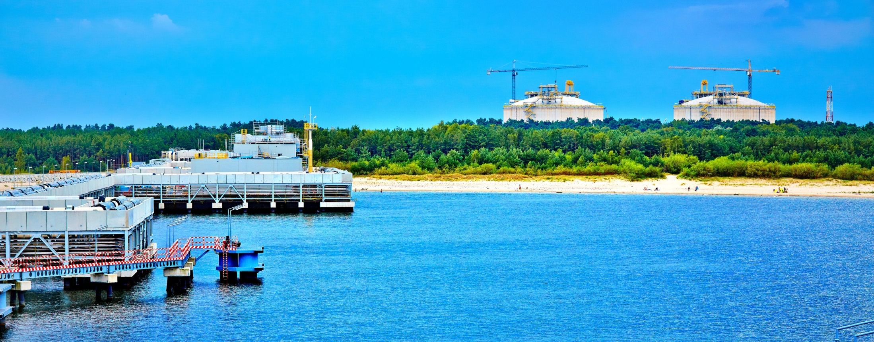

Slide 24
Tramwaje Warszawskie sp. z o.o. ul. Siedmiogrodzka 20 01-232 Warszawa TEL. +48 22 534 43 30 tw@tw.waw.pl www.tw.waw.pl
Departament Funduszy Europejskich
Plac Trzech Krzyży 3/5
00-507 Warszawa
Dziękuję za uwagę.

